Slide 1
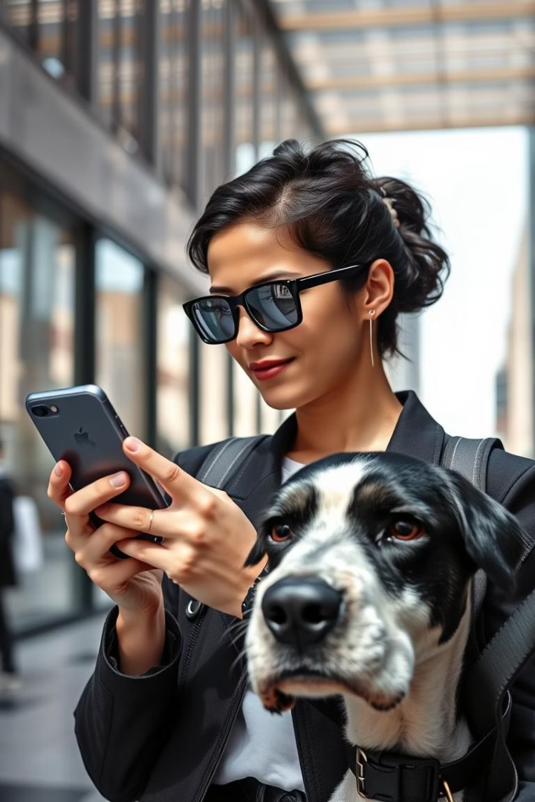
AI를 이용한 시각장애인 보조 앱 개발
캡스톤디자인 2 중간 발표
팀명 : AI Eyes
20201782 이재훈
20201749 이수창
20201723 김가람
20227132 송현호
Notes:
15초

Slide 2


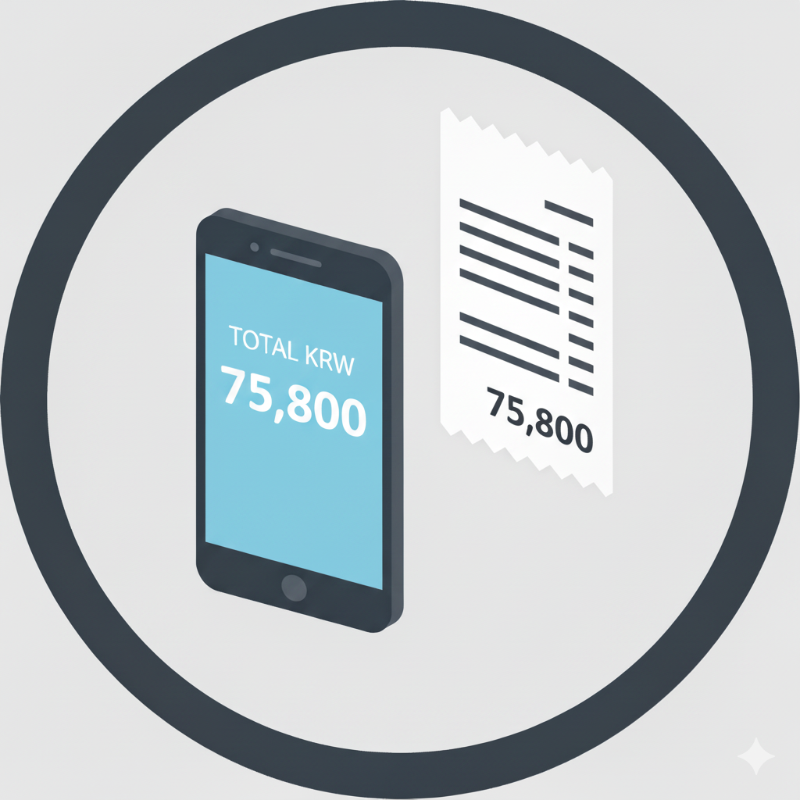
AI를 이용한 시각장애인 보조 안드로이드 앱
길안내 기능 + 장애물 탐지 기능
영수증 확인 기능
Notes:
길안내 및 장애물 감지 기능으로 시각장애인이 편의점에 안전하게 가고, 영수증 확인 기능으로 구매 내역까지 스스로 검증할 수 있는 앱을을 계획했습니다.
15초

Slide 3

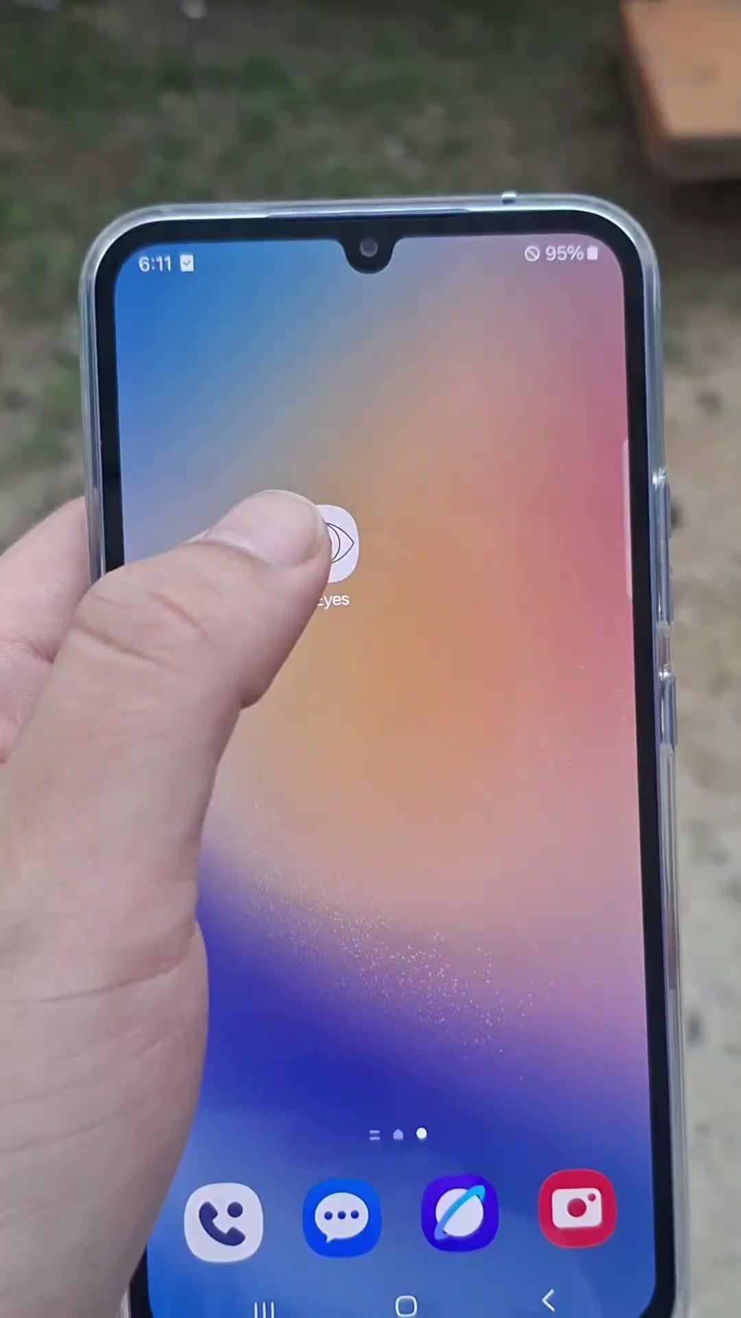
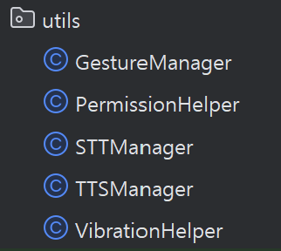
설명
앱 처음 실행 시 권한 요청
STT(음성 명령)과 제스처(스와이프)로 기능 실행
메인 화면
방학 때 한 일
공통 모듈(TTS, STT, 권한, 제스쳐, 진동)을 활용하여
메인 화면 신규 개발 및 기능 연결 구현
앞으로 해야할 일
사용자 편의성 강화
메인 화면 UI 개선
Notes:
약 1분

Slide 4
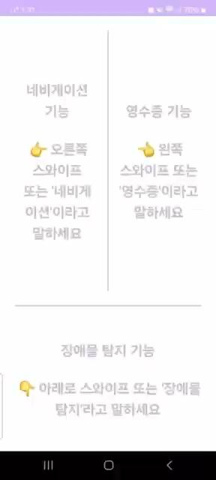


길안내 기능
주요 기능
음성 기반 목적지 입력 및 경로 안내 제공
알고리즘
GPS 기반 현재 위치 확인
음성 입력(STT)으로 목적지 검색 TMap 경로 탐색 API 활용
목적지 선택 후 경로 탐색 및 시각적 + 음성 안내 흐름 구성
방학 때 한 일
앞으로 해야할일
스크립트 음성으로 목적지까지 안내
방향 센서로 방향 조절
저시력자용 UI 디자인
방향 , 보행자 루트 벗어나면 처리
시각장애인용 스크립트 고도화
실시간 위치 추적
Notes:
1분 20~30초

Slide 5

장애물 인식 기능
방학때 한 일
1. 실시간 연속 분석
기존 : 버튼을 눌러 사진 한 장을 찍고, 그 결과를 분석하는 1회성 방식
→ CameraX를 사용한 실시간 방식
2. 비용 절감 및 실시간 방식을 위한 On-Device AI 필터링
기존 : 모든 분석을 클라우드 AI로 보내는 방식
→ TensorFlow Lite 모델을 스마트폰에 탑재하여, 위험성이 있는 객체에 대한 1차 필터링 후 클라우드 AI로 전송하여 상세 분석 요청
3. 카메라 기능 강화 (초광각 렌즈 사용)
기존 : 기본 후면 카메라만 사용
→ 모든 카메라를 확인하여, 가장 넓은 시야를 제공하는 초광각 렌즈를 자동으로 찾아 사용.
앞으로 해야 할 일
불필요한 정보에 대한 필터링 및 반복 안내 개선
불필요한 중간 안내 삭제 (On-Device 차원)
상태 초기화 문제 (상세 분석이 끝난 후에도 남아있는 기존의 Toast 메시지)
안내 문구 수정
Notes:
1분 45초

Slide 6
영수증 인식 기능
영수증 촬영
영수증을 촬영하여 이미지 데이터 확보.
텍스트 추출
OCR 기술로 이미지에서 텍스트 추출.
음성 안내
추출된 텍스트를 음성으로 안내.
추가 개발 내용
STT, TTS 기능 연동
기본 카메라 앱 대신 CameraX 기반 영수증 촬영 기능
AI/OCR, 사진 전송을 위한 서버 연동 및 코드상으로 구현된것 앱상에서 구현
해야할것
서버 직접 구동으로 대용량 모델 운영, 외부 접근은 ngrok 또는 VM 활용
클라우드 호스팅은 리소스·비용 한계로 부적합, 자체 서버에서 실시간 추론
ngrok 무료는 주소가 바뀌므로, 고정 접속엔 VM이나 유료 ngrok 필요
Notes:
서버 직접 구동 방식으로 대용량 모델을 운영하고, 외부 접근을 위해 ngrok 또는 VM을 활용한 네트워크 공개 방식을 적용함
클라우드 호스팅(AWS, PythonAnywhere 등)은 비용·메모리·모델 용량 한계로 실제 모델 구동에는 부적합하여, 자체 서버 환경에서 실시간 추론 서비스 구현
ngrok 무료 버전은 접속 주소가 매번 바뀌므로, 고정 접속을 원할 경우 VM 또는 유료 ngrok 등 대안 필요

Slide 7

QnA

Slide 8
감사합니다

